Slide 1
ỦY BAN NHÂN DÂN QUẬN 3 PHÒNG GIÁO DỤC VÀ ĐÀO TẠO

Slide 2
ỦY BAN NHÂN DÂN QUẬN 3 TRƯỜNG TIỂU HỌC NGUYỄN THI
MÔN TIẾNG ANH LỚP 4
Giáo viên thực hiện: Lê Toàn Thắng
Năm học: 2021 - 2022

Slide 3
Unit 1: They’re from Australia
GRADE 4
LESSON 4

Slide 7
Listen and point

Slide 8
crayon

Slide 9
brush

Slide 10
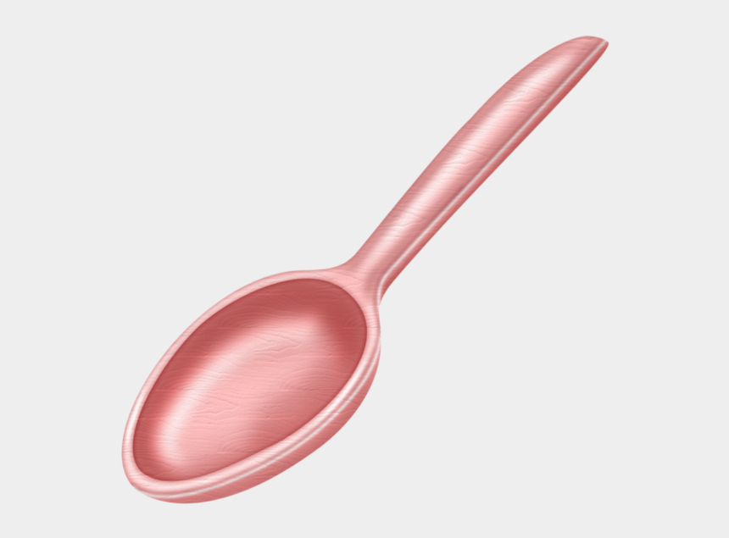
spoon

Slide 11
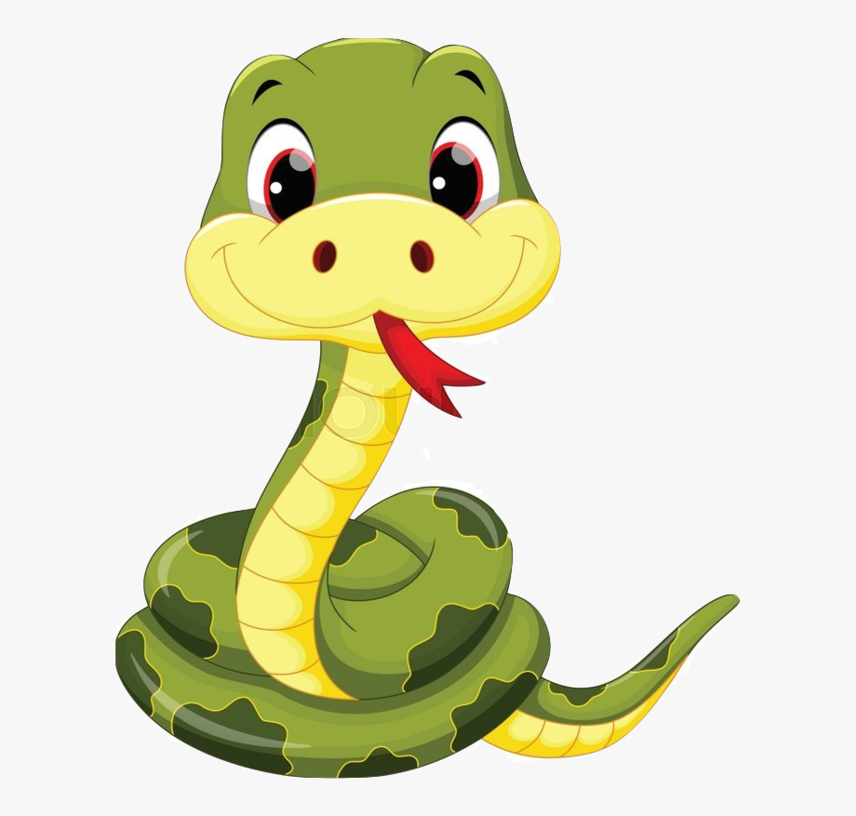
snake

Slide 12
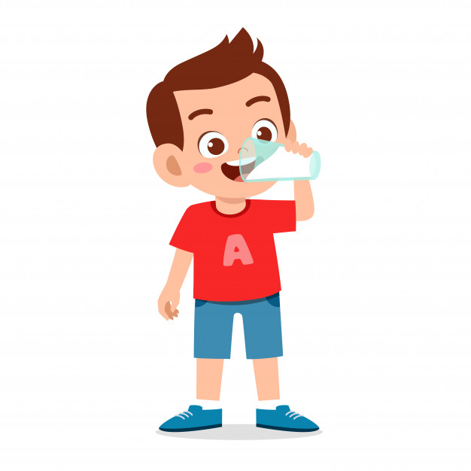
drink

Slide 13
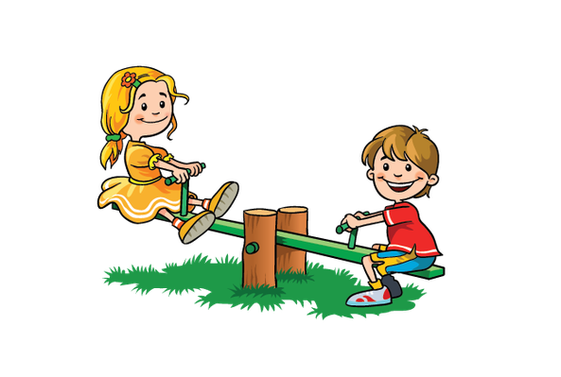
play

Slide 14
LISTEN and REPEAT

Slide 15
crayon

Slide 16
brush

Slide 17
spoon

Slide 18
snake

Slide 19
drink

Slide 20
play

Slide 21
Let’s play a game.

Slide 22
word
GAME
Choose the right option.

Slide 23
GREAT
snake
drink
play

Slide 24
GREAT
snake
crayon
spoon

Slide 25
GREAT
drink
brush
play

Slide 26
GREAT
spoon
crayon
play

Slide 27
GREAT
drink
brush
snake

Slide 28
GREAT
spoon
drink
snake

Slide 29
Listen and point

Slide 31
Read the chant again. Circle the words from 1.

Slide 32
LISTEN and CHANT

Slide 34
groupwork: chant and do

Slide 35
PERFORMANCE TIME!!!!

Slide 36
Circle the beginning letters. Listen and check.

Slide 37
Workbook time!!!

Slide 40
How do you feel this lesson ?
Fantastic
Good
Ok

Slide 41
ỦY BAN NHÂN DÂN QUẬN 3 TRƯỜNG TIỂU HỌC NGUYỄN THI
XIN CHÂN THÀNH CÁM ƠN
Giáo viên thực hiện: Lê Toàn Thắng
Trang website của trường Nguyễn Thi https://thnguyenthiq3.hcm.edu.vn

